Slide 1

매매동반자
TRADING COMPANIONS GROUP
비트겟 자동매매 과정 · 1주차
비트겟 UI 완전정복
화면 구조 · 지갑과 자산 이동 · 선물 주문창 · 자금 흐름 확인
본 자료는 거래소 사용법 안내 교육용이며 투자 권유가 아닙니다 · 선물·레버리지 거래는 큰 손실 위험을 동반합니다

Slide 2
WEEK 1 · 1주차 학습 목표
오늘 1주차에 다루는 6가지
거래소를 고르는 기준부터 화면 구조·주문창·자산 확인까지, 봇을 붙이기 전에 필요한 기본기를 익힙니다.
🏦
01
🌳
02
🧭
03
왜 비트겟인가
준비금 · 머클트리
화면 구조 한눈에
수수료 구조와 준비금 비율로 거래소를 고르는 기준
내 자산이 안전한지 스스로 확인하는 방법
상단 메뉴와 우상단 아이콘의 역할 파악
👛
04
📉
05
📊
06
지갑과 자산 이동
선물 주문창 읽기
자산 확인 루틴
입금 · 출금 · Transfer와 지갑 종류 구분
마진 모드 · 레버리지 · 주문 유형 · 포지션
Total balance와 Fund flow로 수익 점검
매매동반자 · 비트겟 자동매매 과정 1주차
2

Slide 3
PART 1 · 왜 비트겟인가
수수료 — 봇 매매에서 가장 먼저 보는 숫자
자동매매는 거래 횟수가 많아 수수료가 곧 성과입니다. 환급까지 감안하면 차이가 더 커집니다.
매수·매도 요율이 동일하고, 여기에 수수료 환급 50%가 적용되면 실질 부담은 절반으로 줄어듭니다.
0.04%
0.02%
50%
0.02% / 0.01%
시장가 (Taker)
지정가 (Maker)
수수료 환급
환급 후 실질
바로 체결되는 주문 · 매수/매도 동일
호가에 걸어두는 주문 · 매수/매도 동일
조건 충족 시 납부 수수료의 절반 환급
시장가 0.02% · 지정가 0.01% 수준
💡 비트겟 화면에 익숙해지면 바이낸스도 구조가 거의 같습니다. 거래소를 하나 제대로 익혀두면 나중에 옮겨도 다시 배울 것이 거의 없습니다.
매매동반자 · 비트겟 자동매매 과정 1주차
3

Slide 4
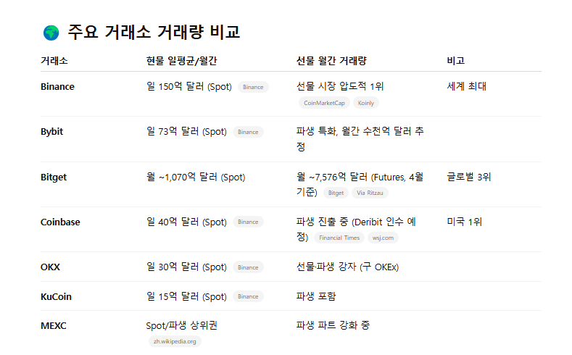
PART 1 · 왜 비트겟인가
글로벌 3위 거래소 — 규모로 보는 신뢰도
거래량은 곧 유동성입니다. 봇이 원하는 가격에 체결되려면 거래가 충분히 일어나는 곳이어야 합니다.
약 141조 원
현물 월간 거래대금
2025년 5월 기준 · 약 1,070억 달러
510조 원
1분기 누적 현물
전 분기 대비 +159% 증가
2,244조 원
1분기 누적 선물
선물 거래가 특히 강한 거래소
매매동반자 · 비트겟 자동매매 과정 1주차
4

Slide 5
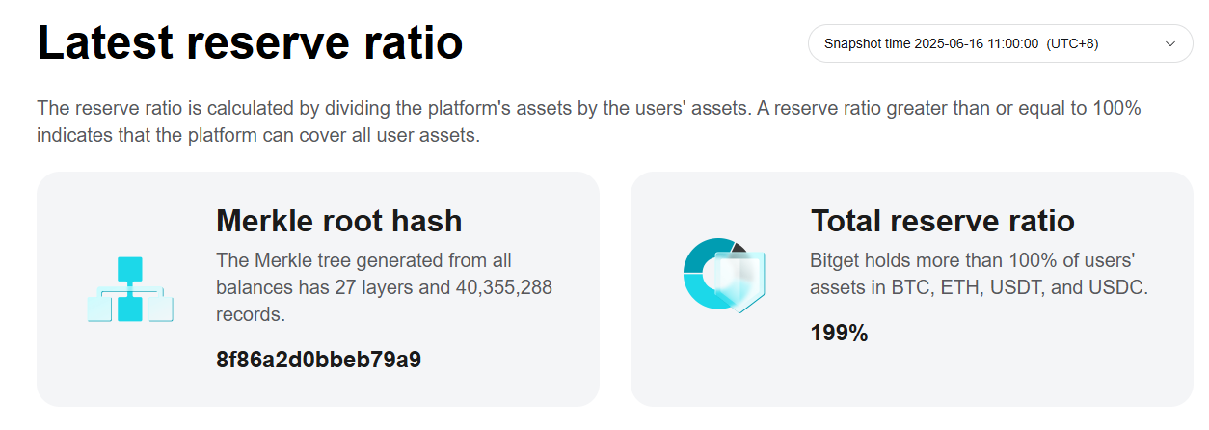
PART 1 · 왜 비트겟인가
준비금 비율 192% — 고객 자산보다 많이 보유
준비금 비율 = 거래소 보유 자산 ÷ 고객 자산 × 100%. 100%를 넘으면 맡긴 자산을 전부 즉시 인출할 수 있다는 뜻입니다.
192%
자산 대비 준비금 비율
고객이 맡긴 자산의 약 2배를 보유
199%
전체 준비금 비율
공개 페이지 스냅샷 기준
출처: bitget.com/asia/proof-of-reserves — 누구나 직접 열어볼 수 있는 공개 페이지입니다.
7.25억 달러
BTC · USDT · ETH 등 주요 자산은 실시간 증명(PoR)으로 공개.
FTX 사태 이후 거래소를 고를 때 가장 먼저 볼 항목입니다.
보호 준비금
약 9,570억 원 규모의 별도 기금
매매동반자 · 비트겟 자동매매 과정 1주차
5

Slide 6
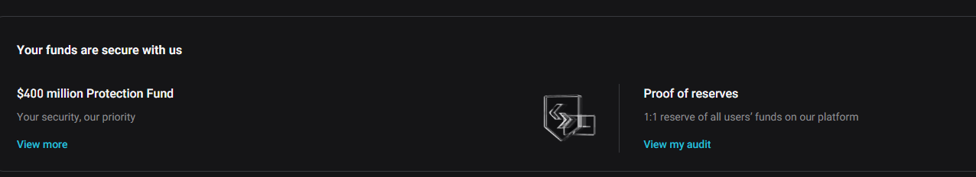
PART 1 · 준비금 검증
PoR — 말이 아니라 직접 확인하는 것
아래 네 단계면 거래소의 주장 대신 데이터를 직접 눈으로 확인할 수 있습니다.
①
②
③
④
준비금 페이지 접속
Merkle root hash 확인
코인별 준비금 비율
내 UID로 검증
bitget.com/asia/proof-of-reserves 에서 최신 스냅샷 확인
27 layers · 40,355,288 records — 전체 자산을 요약한 최종 해시값
BTC 429% · USDT 108% · ETH 148% · USDC 270%
내 자산이 트리에 포함됐는지 본인이 직접 조회
매매동반자 · 비트겟 자동매매 과정 1주차
6

Slide 7
PART 1 · 준비금 검증
머클 트리 — 위변조가 불가능한 이유
사용자 자산 데이터를 해시로 묶어 위로 올라가는 구조. 하나만 바뀌어도 최종 해시가 완전히 달라집니다.
Merkle Root Hash
🔒
보안성
8f86a2d0bbeb79a9
데이터가 하나만 바뀌어도 최종 해시(Merkle Root)가 완전히 달라집니다 → 위변조 불가
해시 A+B
해시 C+D
⚡
효율성
사용자 A
사용자 B
사용자 C
사용자 D
수천만 건의 자산 기록을 단 하나의 값으로 요약해 검증할 수 있습니다.
각 사용자의 자산 데이터를 해시로 만들고, 두 개씩 묶어 올라가 하나의 최종 해시가 됩니다.
🔎
검증 가능
27 layers = 27번 해시 반복 40,355,288 records = 전체 사용자 자산 기록 수
내 UID를 넣어 내 자산이 트리에 포함됐는지 직접 확인할 수 있습니다.
매매동반자 · 비트겟 자동매매 과정 1주차
7

Slide 8
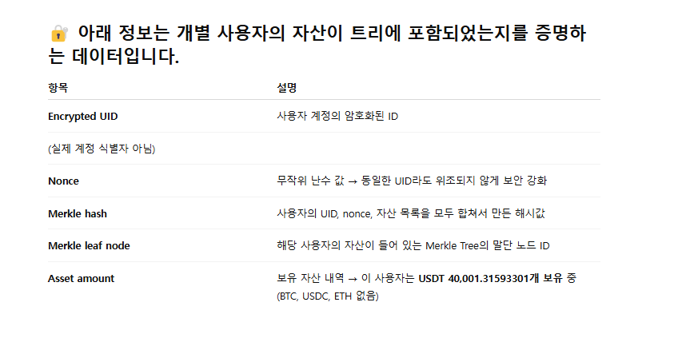
PART 1 · 준비금 검증
내 자산이 포함됐는지 직접 확인하기
거래소가 검증 도구를 열어두었는지가 핵심입니다. 다만 PoR로도 확인되지 않는 부분은 분명히 알고 있어야 합니다.
✅ 이래서 조작이 어렵다
고객 본인이 UID로 직접 검증할 수 있음
해시값은 1비트만 달라져도 완전히 바뀜
지갑 주소 공개 + 계산 로직 GitHub 공개
⚠️ 그래도 주의할 점
PoR는 “보유”만 증명 — 부채는 반영되지 않음
실시간이 아닌 특정 시점의 스냅샷일 뿐
독립 회계법인의 검토는 여전히 필요함
개별 사용자의 자산이 트리에 포함됐는지 증명하는 데이터 (Encrypted UID · Nonce · Merkle hash · Leaf node · Asset amount)
매매동반자 · 비트겟 자동매매 과정 1주차
8

Slide 9
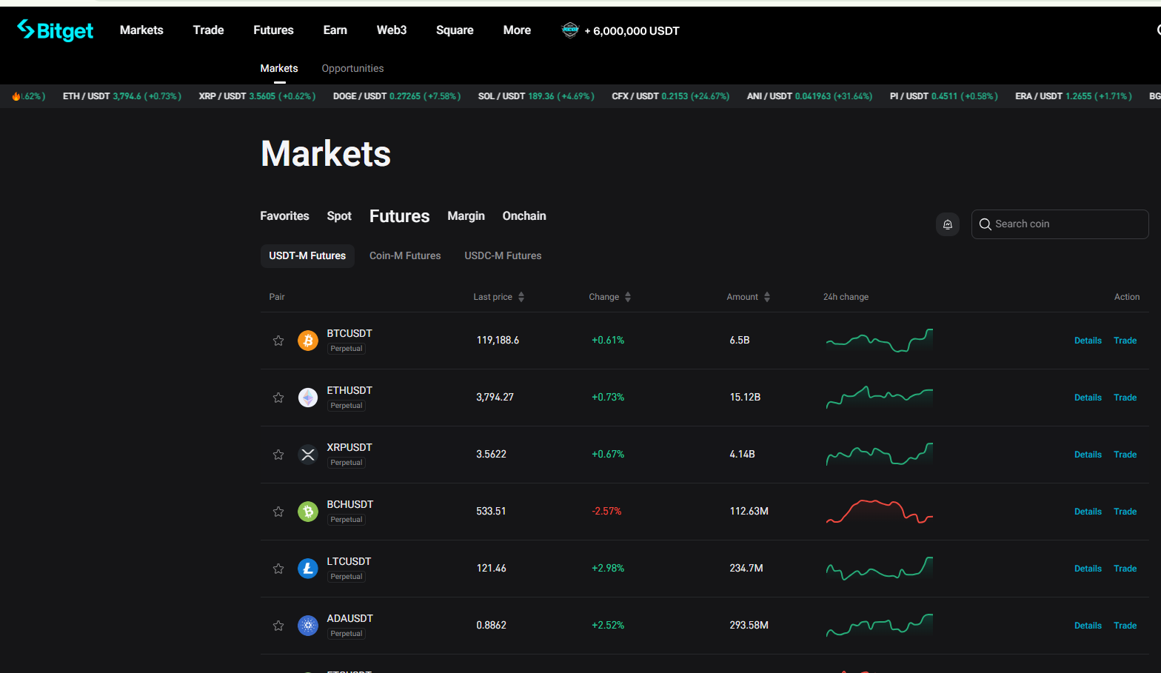
PART 2 · 비트겟 화면 구조
전체 화면 — 어디에 무엇이 있는가
메뉴 위치만 익혀두면 나머지는 반복입니다. 크게 네 영역으로 나눠서 보세요.
①
상단 메뉴
Markets · Trade · Futures · Earn · Web3 · Square
②
우상단 아이콘
검색 · 지갑 · 주문 · 알림 · 언어 · 프로필
③
티커 바
주요 코인의 실시간 시세와 등락률
④
본문 목록
Pair · Last price · Change · Amount · Action
매매동반자 · 비트겟 자동매매 과정 1주차
9

Slide 10

PART 2 · 비트겟 화면 구조
우상단 아이콘 — 손이 가장 자주 가는 곳
왼쪽부터 순서대로 여섯 가지. 이 위치만 외워두면 대부분의 조작은 여기서 끝납니다.
🔍
검색 (Search)
👛
지갑 (Wallet)
🕘
주문 (Orders)
코인 · 거래쌍 · 기능 · 도움말을 한 번에 검색
자산 현황, 입출금, 전송, 지갑 간 이동
현물 · 선물 · Earn 주문 내역 확인
🔔
알림
🌐
언어 · 지역
👤
프로필
주문 체결, 입출금, 공지사항 알림
한국어 등 표시 언어와 지역 설정
계정 정보 · 보안 · API 키 · 서브 계정
매매동반자 · 비트겟 자동매매 과정 1주차
10

Slide 11
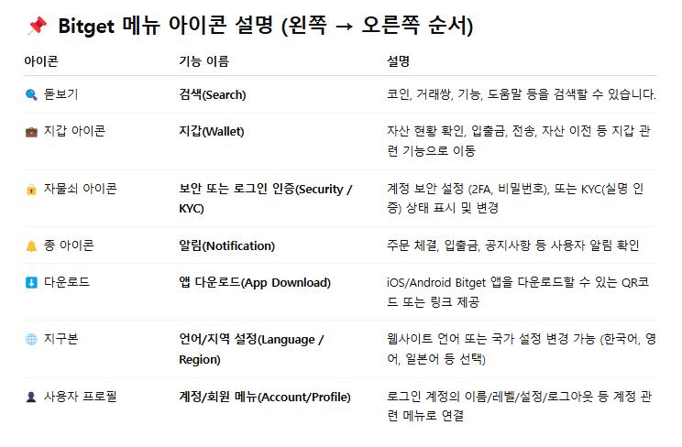
PART 2 · 지갑과 자산 이동
지갑 — 입금 · 출금 · Transfer 세 개 버튼
지갑 아이콘을 누르면 상단에 보유 자산 요약이, 그 아래에 세 개의 핵심 버튼이 있습니다.
📥
Deposit · 입금
외부 지갑이나 다른 거래소에서 비트겟 계정으로 코인을 보냅니다.
📤
Withdraw · 출금
비트겟에서 다른 지갑(메타마스크, 타 거래소 등)으로 코인을 보냅니다.
🔄
Transfer · 지갑 간 이동
현물 → 선물, 선물 → Earn 처럼 내 계정 안에서 자산을 옮깁니다.
Total asset value = 현재 계정의 총 자산 가치. 표시 단위(BTC/USD)는 클릭해서 바꿀 수 있습니다.
자동매매의 첫 단계는 Transfer 입니다.
입금한 USDT를 현물 지갑에서 선물(Futures) 지갑으로 옮겨두어야 봇이 주문을 낼 수 있습니다.
매매동반자 · 비트겟 자동매매 과정 1주차
11

Slide 12
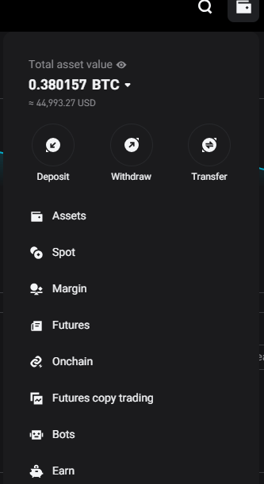
PART 2 · 지갑과 자산 이동
지갑 종류 — 봇이 쓰는 지갑은 Futures
지갑이 여러 개로 나뉘어 있습니다. 각각 용도가 달라, 자산이 어디에 있는지부터 확인하는 습관이 필요합니다.
Assets
전체 자산 내역 보기
보유 코인 · 잔액 · 평가금액을 한 화면에서 확인
Spot
현물 거래용 지갑
일반적인 코인 매매(즉시 거래)에 사용하는 자산
Margin
마진 거래용 지갑
레버리지를 이용한 차입 거래에 사용하는 자산
Futures
선물 거래용 지갑
USDT 무기한 선물 · 코인 선물 거래에 사용 (봇이 사용)
Earn
예치 · 이자 상품
자산을 예치해 이자를 받는 ‘예금형’ 코인 운용 서비스
지갑 메뉴 목록
💡 입금한 USDT가 현물 지갑에 있으면 봇은 주문을 내지 못합니다. 반드시 Futures 지갑 잔고를 확인하세요.
매매동반자 · 비트겟 자동매매 과정 1주차
12

Slide 13
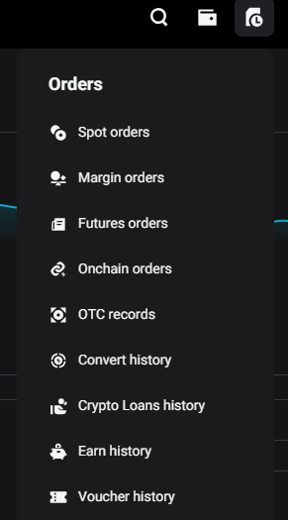
PART 2 · 주문과 기록
주문 내역 — 봇이 낸 주문을 확인하는 곳
시계 모양 아이콘 안에 모든 기록이 모여 있습니다. 봇 점검은 대부분 여기에서 시작합니다.
📄
📈
Spot orders
Futures orders
현물 주문 내역 — 일반 매수/매도 기록
선물 주문 내역 — 봇 점검의 기본 화면
🔁
💰
Convert history
Earn history
코인 간 단순 환전 내역 (예: BTC → ETH)
예치 상품 참여 및 이자 수령 내역
매매동반자 · 비트겟 자동매매 과정 1주차
13

Slide 14
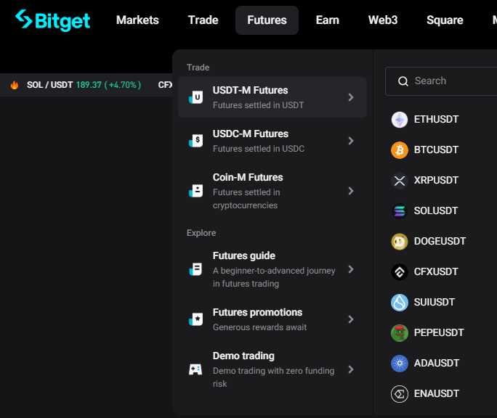
PART 3 · 선물 화면과 주문창
선물 진입 — USDT-M · USDC-M · Coin-M
상단 Futures 메뉴를 누르면 세 가지 정산 방식이 나옵니다. 어떤 자산으로 증거금을 잡느냐의 차이입니다.
USDT-M Futures
USDT로 정산되는 무기한 선물
가장 널리 쓰이는 방식 · 우리 봇이 사용합니다
USDC-M Futures
USDC 기반 선물 계약
스테이블코인 중 USDC로 거래할 때 사용
Coin-M Futures
암호화폐로 정산되는 선물
예: BTC로 계약을 맺고 BTC로 정산
“M” = Margin(증거금). Demo trading으로 실자산 없이 연습할 수도 있습니다.
매매동반자 · 비트겟 자동매매 과정 1주차
14

Slide 15
PART 3 · 선물 화면과 주문창
선물 주문창 — 다섯 가지만 보면 됩니다
봇이 API로 채워 넣는 값도 결국 이 다섯 가지입니다. 손으로 한 번 눌러보면 봇 설정이 훨씬 쉬워집니다.
Cross (교차)
Isolated (격리)
1
마진 모드
교차(Cross)는 지갑 전체, 격리(Isolated)는 넣은 증거금만 걸립니다.
레버리지 10x
2
레버리지
Limit
Market
Trigger
증거금 대비 계약 규모의 배수. 낮게 시작하는 것이 원칙입니다.
가격 (Price)
USDT
3
주문 유형
지정가(Limit) · 시장가(Market) · 조건부(Trigger) 중 선택.
수량 (Amount)
Coin / USDT
4
가격 · 수량
TP / SL 익절 · 손절 함께 등록
봇이 계산해 API로 채워 넣는 값이 바로 이 두 칸입니다.
Open Long
Open Short
5
TP / SL
익절·손절 가격을 주문과 함께 걸어 둘 수 있습니다.
매매동반자 · 비트겟 자동매매 과정 1주차
15

Slide 16
PART 3 · 선물 화면과 주문창
교차 vs 격리 — 봇 설정의 핵심 갈림길
같은 전략이라도 마진 모드에 따라 청산 위험의 성격이 완전히 달라집니다.
교차 (Cross)
격리 (Isolated)
지갑 전체 자산이 증거금
해당 포지션 증거금만
✔ 청산가가 멀어져 잘 버팁니다
✔ 여러 포지션이 증거금을 공유합니다
✖ 청산 시 계좌 전체가 위험합니다
✔ 손실이 넣은 증거금으로 한정됩니다
✔ 포지션별 위험을 따로 관리합니다
✖ 청산가가 가까워 쉽게 털립니다
우리 비트겟 봇은 교차(Cross) · 롱(Long) 기준으로 설계되어 있습니다.
레버리지는 낮게 시작하고, 계좌 전체가 걸린다는 점을 항상 염두에 두고 투입 금액을 정하세요.
매매동반자 · 비트겟 자동매매 과정 1주차
16

Slide 17
PART 3 · 선물 화면과 주문창
포지션 탭 — 평단가 · 청산가 · 미실현손익
봇을 돌리는 동안 실제로 보게 되는 숫자는 이 네 가지입니다.
평단가는 실제 체결의 가중평균이라 임의로 바꿀 수 없습니다. 추가 진입이 있어야만 움직이고, 부분 청산은 수량만 줄어듭니다.
청산가
평단가
BEP
현재가
← 손실 방향
수익 방향 →
평균 진입가
청산가
손익분기가 (BEP)
미실현 손익
실제 체결 가격의 가중평균. 추가 진입이 있을 때만 다시 계산됩니다.
증거금이 소진되어 포지션이 강제 종료되는 가격입니다.
수수료까지 포함한 본전 가격. 평단가와는 다른 값입니다.
아직 청산하지 않은 포지션의 평가 손익입니다.
매매동반자 · 비트겟 자동매매 과정 1주차
17

Slide 18
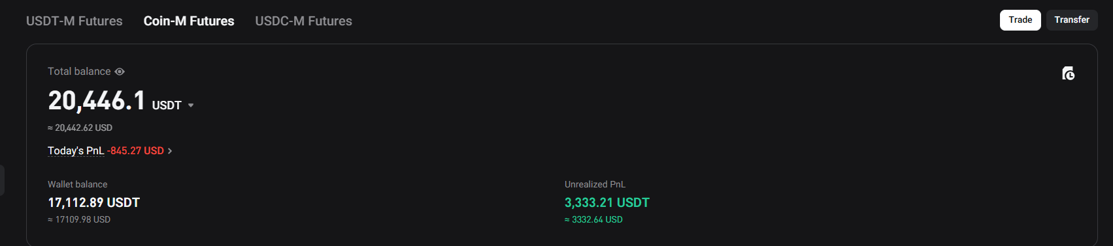
PART 4 · 자산 확인과 수익 점검
내 자산 확인 — Total balance 하나만 보세요
Assets → Accounts → Futures → Coin-M Futures 순서로 들어가면 확인할 수 있습니다.
Total balance
Wallet balance
Today’s PnL
총 잔고
지갑 잔고
당일 손익
미실현 손익까지 포함한 현재 총 평가 금액. 이 값의 변화만 주기적으로 보면 됩니다.
순수하게 지갑에 들어 있는 USDT. 청산되지 않은 손익은 반영되지 않습니다.
오늘 하루의 실현·미실현 손익. 빨간색은 손실을 의미합니다.
매매동반자 · 비트겟 자동매매 과정 1주차
18

Slide 19
WRAP UP · 1주차 정리
오늘 해볼 것 · 다음 시간 준비
오늘 배운 화면은 손으로 한 번씩 눌러봐야 남습니다. 다음 주 실습 전에 아래 항목을 확인해 주세요.
✅ 오늘의 체크리스트
🔜 다음 시간에 할 일
계정 로그인 · KYC 인증 상태 확인
우상단 아이콘 6개 위치 눈에 익히기
현물 → 선물 Transfer 소액으로 해보기
USDT-M 주문창 열어 마진 모드 · 레버리지 확인
Total balance와 Fund flow 위치 확인
1
API 키 발급
프로필 → API keys에서 봇 연동용 키를 만들고 권한을 설정합니다.
2
첫 봇 만들기
발급받은 키로 아주 작은 주문을 내보며 연결을 확인합니다.
3
LS증권 ↔ 비트겟 연결
데이터는 LS증권, 주문은 비트겟으로 나눠 쓰는 구조를 잡습니다.
본 자료는 거래소 사용법 안내 교육용이며 투자 권유가 아닙니다 · 선물·레버리지 거래는 큰 손실 위험을 동반하며 모든 투자 책임은 본인에게 있습니다
매매동반자 · 비트겟 자동매매 과정 1주차
22

